Slide 1

Patrón de diseño Proxy
Patrones estructurales
Expositores: Pablo Vallejo y Juan Antonio Gil

Slide 2
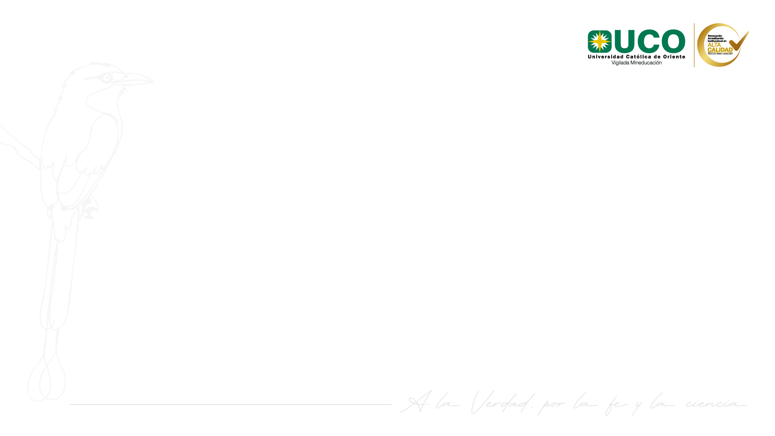
Agenda
01
¿Qué es el patrón Proxy?
06
Ejemplo: caché de videos
02
El problema
07
Tipos de proxy
03
La solución
08
Cómo implementarlo
04
Analogía del mundo real
09
Pros, contras y patrones relacionados
05
Estructura

Slide 3
¿Qué es el patrón Proxy?
PATRÓN ESTRUCTURAL
Proxy
sustituto
Un objeto sustituto que se hace pasar por el original y controla el acceso a él.
Cliente
Servicio
objeto real
antes: validar, registrar, crear…
después: guardar en caché…
Permite ejecutar lógica antes o después de que la solicitud llegue al objeto real, sin que el cliente se entere.
Cliente, proxy y servicio hablan la misma interfaz.

Slide 4
El problema
¿Por qué querríamos controlar el acceso a un objeto?
1
Recurso costoso
2
Código duplicado
3
Clase cerrada
Un objeto enorme (p. ej., una conexión a base de datos) consume muchos recursos, pero solo se usa de vez en cuando.
Si cada cliente implementa su propia inicialización diferida, esa lógica se repite por toda la aplicación.
Lo ideal sería poner la lógica dentro de la clase, pero a veces es de una biblioteca de terceros y no se puede modificar.
Resultado: o desperdiciamos recursos, o ensuciamos a todos los clientes con lógica que no les corresponde.

Slide 5
La solución
1
Crear una clase proxy con la misma interfaz que el servicio original.
Proxy
Entregar el proxy a los clientes en lugar del objeto original.
Inicialización diferida
Base de datos
servicio real
2
Cliente
Caché de resultados
3
El proxy crea el servicio real cuando hace falta y le delega el trabajo.
Ventaja clave: se añade comportamiento antes o después de la lógica principal sin tocar la clase original.
El proxy se camufla como la base de datos: ni el cliente ni el objeto real saben que está ahí.

Slide 6
Analogía del mundo real
Tarjeta de crédito
proxy de la cuenta
Cuenta bancaria
proxy del efectivo
Efectivo
el objeto “real”
Interfaz común: pagar()
El cliente gana
La tienda gana
Paga igual que con efectivo, pero sin cargar billetes encima.
El dinero llega directo a su cuenta, sin riesgo de pérdida o robo camino al banco.

Slide 7
Estructura
1
1
Interfaz de servicio
Define el contrato que el proxy debe respetar para hacerse pasar por el servicio.
«interfaz»
InterfazServicio
+ operacion()
4
2
Servicio
Clase con la lógica de negocio útil.
Cliente
3
Proxy
Guarda una referencia al servicio; hace su trabajo (caché, acceso, registro…) y luego delega. Suele gestionar el ciclo de vida del servicio.
2
3
Servicio
+ operacion()
Proxy
- servicio: Servicio
+ operacion()
4
Cliente
Trabaja con servicio y proxy a través de la misma interfaz.
Línea punteada = implementa la interfaz · Línea continua = usa / delega

Slide 8
Ejemplo: caché de videos
Una biblioteca de terceros para YouTube descarga el mismo video una y otra vez, aunque ya se haya descargado. Un proxy añade caché e inicialización diferida sin tocar la biblioteca.
YouTubeManager
cliente (GUI)
CachedYouTubeClass
proxy con caché
ThirdPartyYouTubeClass
servicio de terceros
YouTube
API remota
1.ª solicitud del video
La caché está vacía: el proxy delega en la biblioteca, que descarga desde YouTube, y guarda el resultado.
Solicitudes repetidas
El proxy responde desde la caché. Cero descargas extra, menos ancho de banda y una app más rápida.

Slide 9
Pseudocódigo del proxy
// Misma interfaz que el servicio real
class CachedYouTubeClass implements ThirdPartyYouTubeLib
private field service: ThirdPartyYouTubeLib
private field listCache, videoCache
method listVideos()
if (listCache == null || needReset)
listCache = service.listVideos()
return listCache
// Configuración: el cliente recibe el proxy
service = new ThirdPartyYouTubeClass()
proxy = new CachedYouTubeClass(service)
manager = new YouTubeManager(proxy)
Implementa la interfaz
Por eso YouTubeManager lo acepta sin cambiar una línea.
Envuelve al servicio
Guarda la referencia y solo delega cuando de verdad hace falta.
Decide antes de delegar
Si el dato ya está en caché, lo devuelve sin llamar a la red.

Slide 10
Tipos de proxy: ¿cuándo usarlo?
1
Virtual
2
De protección
3
Remoto
Inicialización diferida: el objeto pesado se crea solo cuando se necesita.
Control de acceso: solo deja pasar a clientes con credenciales válidas.
El servicio vive en otro servidor; el proxy oculta los detalles de red.
4
De registro
5
De caché
6
Referencia inteligente
Guarda un historial de cada solicitud antes de reenviarla.
Reutiliza resultados de solicitudes repetidas, usando sus parámetros como clave.
Libera el objeto pesado cuando ya ningún cliente lo usa.

Slide 11
Cómo implementarlo
1
2
3
4
5
Interfaz
Clase proxy
Métodos
Creación
Diferido
Crea una interfaz común para que proxy y servicio sean intercambiables (plan B: el proxy hereda del servicio).
Añade un campo con la referencia al servicio; normalmente el proxy gestiona su ciclo de vida.
Implementa la lógica propia del proxy y luego delega al servicio.
Considera un método de creación o fábrica que decida si el cliente recibe proxy o servicio real.
Considera la inicialización diferida del servicio.
Pasos 1–3 son obligatorios · Pasos 4–5 son opcionales según el caso

Slide 12
Pros y contras
✓ Ventajas
✗ Desventajas
Controlas el servicio sin que los clientes lo sepan.
Gestionas el ciclo de vida del servicio cuando a los clientes no les importa.
Funciona aunque el servicio aún no esté listo o disponible.
Principio abierto/cerrado: nuevos proxies sin cambiar servicio ni clientes.
El código se complica: aparecen muchas clases nuevas.
La respuesta del servicio puede retrasarse.

Slide 13
Relación con otros patrones
Patrón
Interfaz hacia el cliente
Diferencia con Proxy
Proxy
La misma que el servicio
Gestiona por su cuenta el ciclo de vida del servicio.
Adapter
Una interfaz diferente
Adapta un objeto existente a otra interfaz.
Decorator
Una interfaz mejorada
Estructura similar, pero la composición la controla el cliente.
Facade
Una interfaz simplificada
También puede inicializar algo complejo, pero no es intercambiable con el objeto.

Slide 14
Ideas clave
01
02
03
Misma interfaz
Control sin invasión
Con criterio
El proxy es intercambiable con el servicio real: el cliente no cambia.
Añade caché, seguridad, registro o carga diferida sin modificar la clase original.
Cada proxy suma una clase y algo de latencia: úsalo cuando el control lo justifique.
Fuente: Refactoring.Guru — refactoring.guru/es/design-patterns/proxy

Slide 15


